Slide 1



PHP ile E-Ticaret Sitesi ve Admin Paneli
Sunucu Tabanlı Programlama
http://youtube.com/bmdersleri
Hazırlayan ve Sunan: Hatice Kübra İNCİR
Tarih : 07/09/2021
Sürüm : v1

Slide 2

İçindekiler
eticaret isimli veritabanı
Admin Paneli ve Alt Sayfaları
Admin Paneli ve Alt Sayfaları Kodlamaları
Login
Hakkımızda
Aboneler
…..
Komşu Market Sitesi Sayfaları ve Alt Sayfaları
Komşu Market Sitesi Sayfaları ve Alt Sayfaları Kodlaması
İndex
Ürünler
Sepet
Siparişler
…
Kaynaklar
http://youtube.com/bmdersleri

Slide 3
Komşu Market E-Ticaret Sitesi
Komşu Market e-ticaret sitesi içerisinde birçok çeşit ürün barındıran, hızlıca alışveriş yapmaya imkan sağlayan, kolaylıkla kullanıcı ekleme yapılmasını sağlayan sitedir.
Admin paneli ile kategori, ürün, slider, siparişler, hakkımızda, üyeler, yorumlar ve ayarlar sayfaları için ekleme, silme, güncelleme işlemi yapılmaktadır.

Slide 4
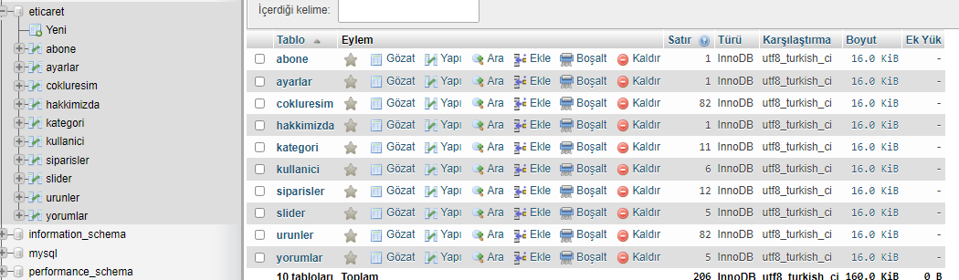
eticaret İsimli Veritabanı ve Tabloları
eticaret isimli veritabanı içerisinde ürünlerin, siparişlerin, kullanıcıların, yorumların, kategorilerin vb. bilgilerin bulunduğu tabloları içerir.
Aşağıda veritabanın da kullanılan tabloların isimleri gösterilmektedir.

Slide 5
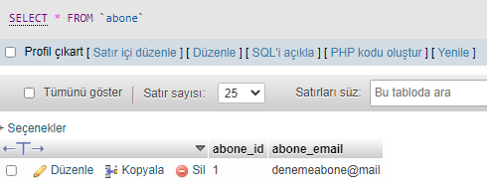
Abone Tablosu
‘abone’ isimli tablo komşu market e-ticaret sitesine abone olmak isteyen kullanıcıların bilgilerinin bulunduğu tablodur.
Tablo içerisinde abone olan kullanıcıların id ve email adres bilgileri tutulmaktadır.
Resimde abone tablosu gösterilmektedir.

Slide 6
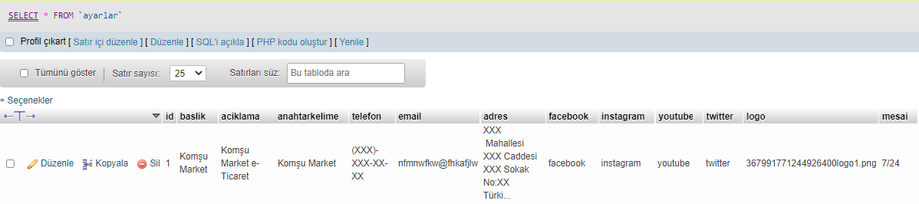
Ayarlar Tablosu
‘ayarlar’ isimli tablo komşu market sitesinin iletişim ve adres bilgilerinin bulunduğu tablodur.
Tablo içerisinde sitenin adı, telefon, adres, email, sosyal medya hesap bilgileri, site logosu bilgileri tutulmaktadır.
Resimde ayarlar tablosu gösterilmektedir.

Slide 7
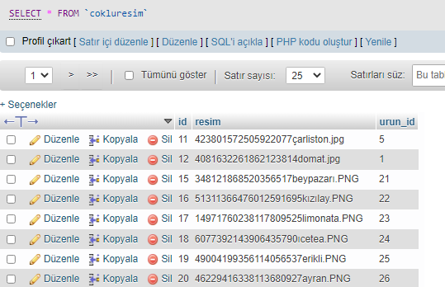
Çokluresim Tablosu
‘cokluresim’ isimli tablo komşu market sitesini içindeki ürünlerin detaylı olarak gösterilmesi sayfasında ürün resimlerinin getirtildiği tablodur.
Tablo içerisinde urun resmi ve urun id bilgileri tutulmaktadır.
Resimde cokluresim tablosu gösterilmektedir.

Slide 8
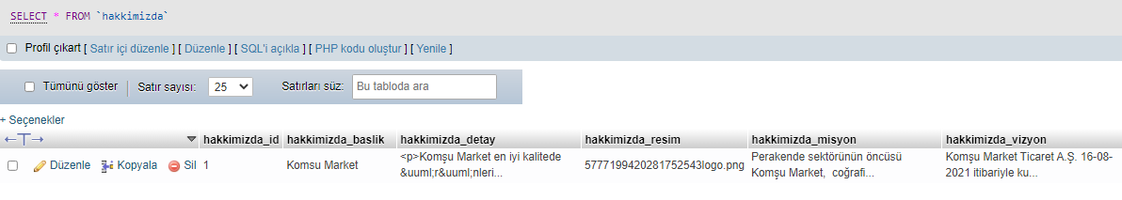
Hakkımızda Tablosu
‘hakkimizda’ isimli tablo komşu market hakkında bilgi, misyon, vizyon ve detay bilgilerinin bulunduğu tablodur.
Tablo içerisinde hakkımızda id, başlık, detay, resim, misyon ve vizyon bilgileri tutulmaktadır.
Resimde hakkimizda tablosu gösterilmektedir.

Slide 9
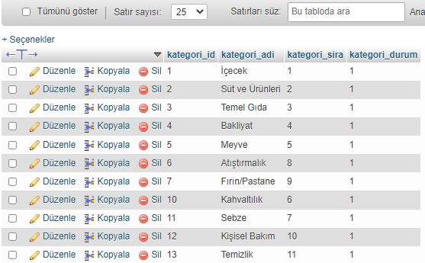
Kategori Tablosu
‘kategori’ isimli tablo komşu market sitesinde kullanıcılara sunulan ürünlerin kategori bilgilerinin bulunduğu tablodur.
Tablo içerisinde kategori id, adı, sıra ve kategori durum bilgileri tutulmaktadır. Kategori durum kategorinin olup olmadığı bilgisini tutmaktadır.
Resimde kategori tablosu gösterilmektedir.

Slide 10
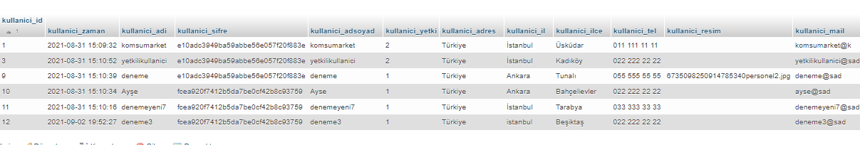
Kullanıcı Tablosu
‘kullanici’ isimli tablo komşu market sitesine üye olan kullanıcıların bilgilerinin bulunduğu tablodur.
Tablo içerisinde kullanıcı id, kayıt zamanı, kullanıcı şifresi, ad soyad, adres, yetki, mail vb bilgileri tutulmaktadır. Yetki kullanıcının admin(2) veya normal(1) kullanıcı olup olmadığının bilgisini tutmaktadır.
Resimde kullanici tablosu gösterilmektedir.

Slide 11
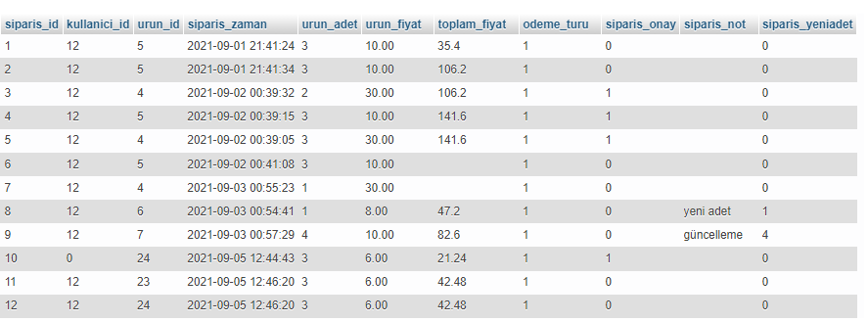
Siparişler Tablosu
‘siparisler’ isimli tablo kullanıcıların siparişleri ile ilgili tüm bilgilerin tutulduğu tablodur.
Tablo içerisinde sipariş id, kullanıcı id, urun id, sipariş zaman, adet, ödeme türü, toplam fiyat, sipariş onay bilgileri tutulmaktadır.
Resimde siparisler tablosu gösterilmektedir.

Slide 12
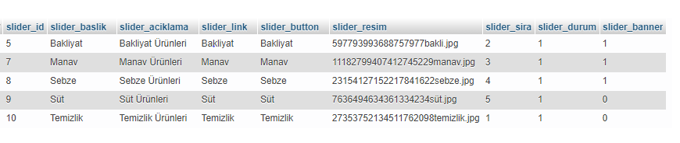
Slider Tablosu
‘slider’ isimli tablo anasayfa da kullanılan slider için gerekli tüm bilgilerin tutulduğu tablodur.
Tablo içerisinde slider id, başlık, açıklama, buton metni, resim, slider sıra gibi bilgiler tutulmaktadır.
Resimde slider tablosu gösterilmektedir.

Slide 13
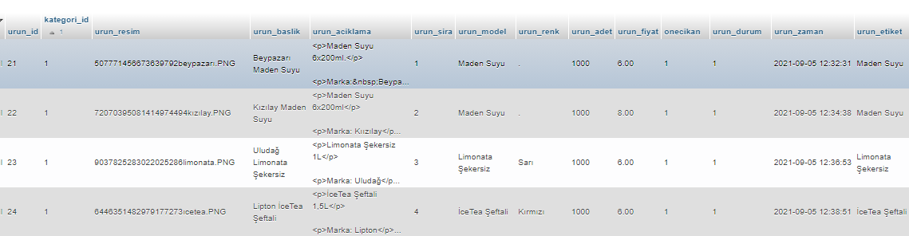
Urunler Tablosu
‘urunler’ isimli tablo kullanıcıların satın alabileceği ürünlerin tüm bilgilerinin bulunduğu tablodur.
Tablo içerisinde urun id, kategori id, urun açıklama, başlık, urun adet, urun renk, urun fiyat, öne çıkan gibi bilgiler tutulmaktadır.
Resimde urunler tablosu gösterilmektedir.

Slide 14
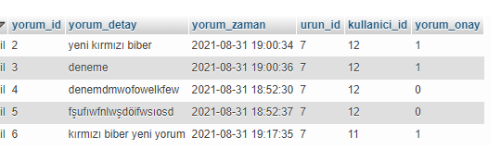
Yorumlar Tablosu
‘yorumlar’ isimli tablo kullanıcıların satın alabileceği ürünlerin tüm bilgilerinin bulunduğu tablodur.
Tablo içerisinde yorum id, yorum detay, yorum zaman, urun id, kullanıcı id, yorum onay gibi bilgiler tutulmaktadır.
Resimde yorumlar tablosu gösterilmektedir.

Slide 15
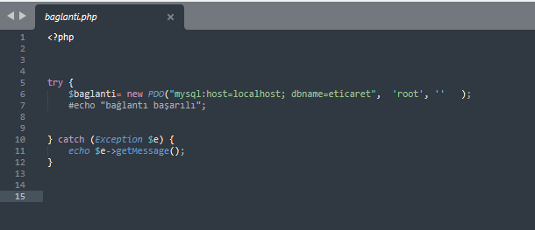
Veritabanı Bağlantı Kodları
Admin/islem/baglanti isimli dosya ile veritabanına bağlantı yapılmaktadır.
Bağlantı kodlamasında;
Sunucu ismi: localhost,
Veritabanı adı: eticaret,
Kullanıcı adı: root
Şifre =‘’ ayarlamaları yapılarak veritabanına bağlantı sağlanmaktadır.
Resimde baglanti isimli dosya kodlaması gösterilmektedir.

Slide 16
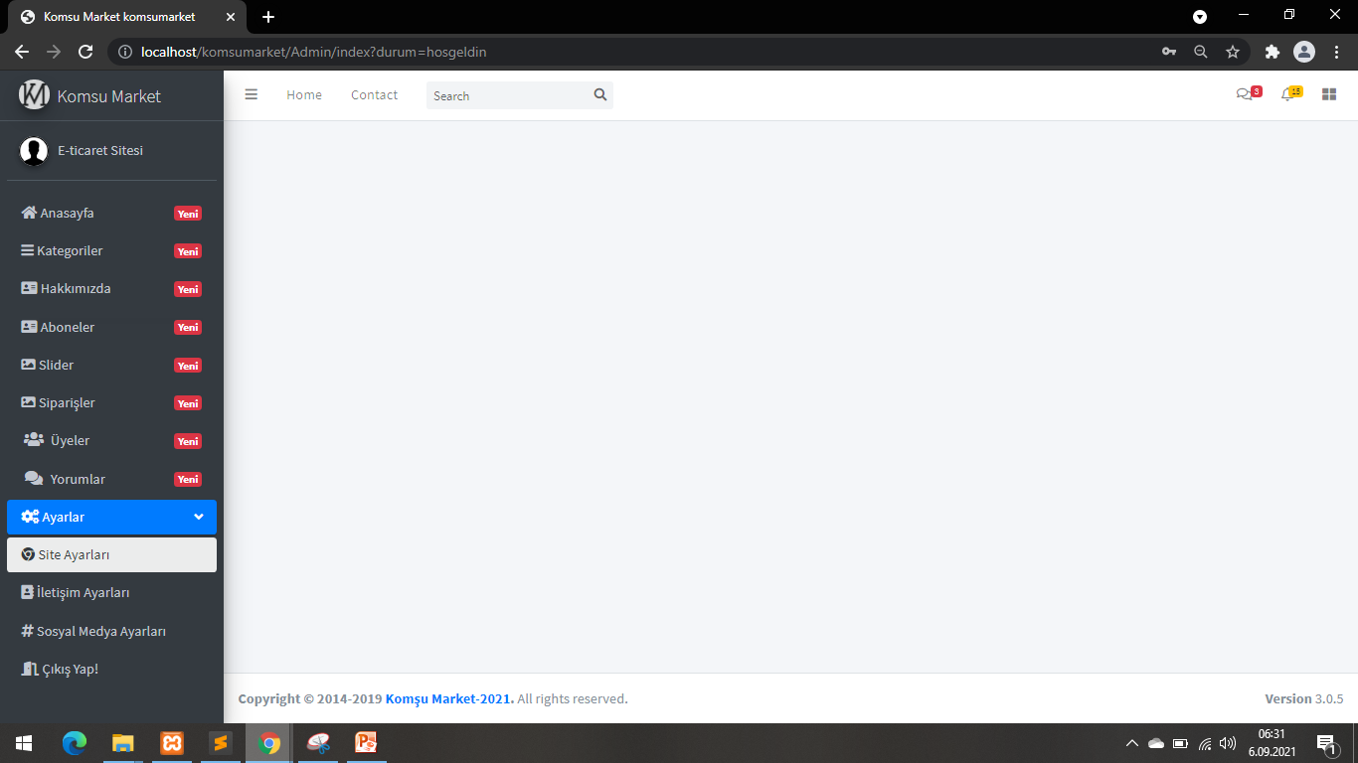
Admin paneli sayfa düzeni
‘header.php’ her sayfada kullanılan başlık, css, js dosyaları, veritabanı bağlantı dosyasına erişim kodlarını içermektedir.
‘footer.php’ sayfalardaki alt bilgi kodlarını içermektedir.
‘sidebar.php’ sol yanda bulunan menünün kodlarını içermektedir.

Slide 17
Admin Paneli İşlemleri
Admin panelinde bulunan sayfaların içinde bulunan butonların görevleri için ‘islem.php’ isimli dosya tanımlanmıştır.
Login sayfasındaki buton, kategori ekle, sil, güncelle butonları, ürün ekle, sil, güncelle butonlarının kodlaması bu dosyada yapılmıştır.

Slide 18
Admin Paneli Tanıtımı
Admin paneli kısmında yönetici girişi ile girilerek;
kategori ekleme, silme, kategoriye ait ürünlere gitme,
ürün ekleme, silme, güncelleme, ürünlere çoklu resim ekleme,
hakkımızda düzenlemeleri yapma,
abone silme,
slider ekleme, silme, güncelleme,
siparişleri onaylama, reddetme, güncelleme,
kullanıcı ekleme, silme, güncelleme,
İletişim, sosyal medya hesap, site bilgilerini güncelleme gibi işlemleri yapabilmektedir.

Slide 19
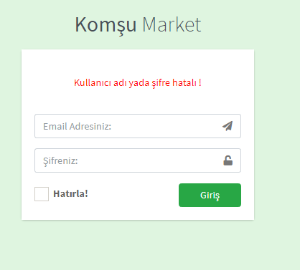
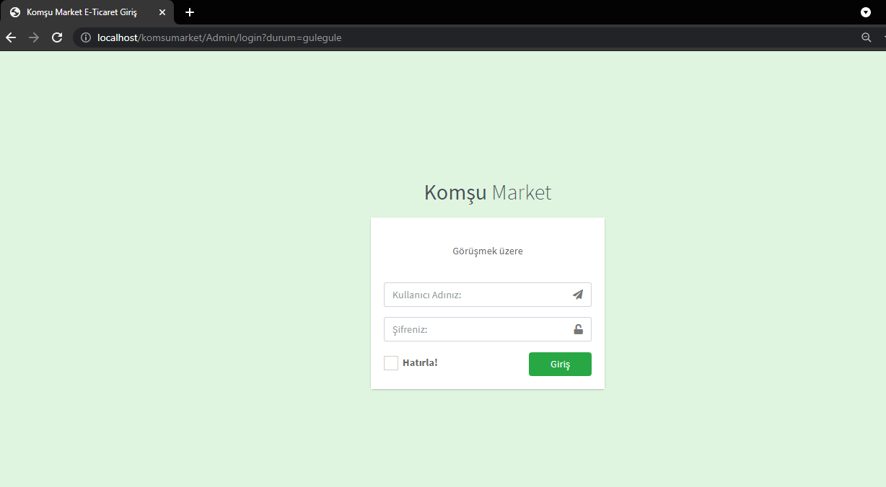
Admin Paneli Giriş Ekranı (login)
Admin panele giriş yapmak için login isimli sayfa oluşturulmuştur. Bu sayfa kullanıcılar kullanıcı adı ve şifre bilgilerini girerek giriş yapmaktadırlar. Girilen bilgilere göre ‘kullanici’ tablosuna erişerek yetkisi 2 olan admin kullanıcılarına giriş izni vermektedir.
1.Resimde admin login sayfası, 2.resimde ise hatalı giriş sonucu gösterilmektedir.

Slide 20
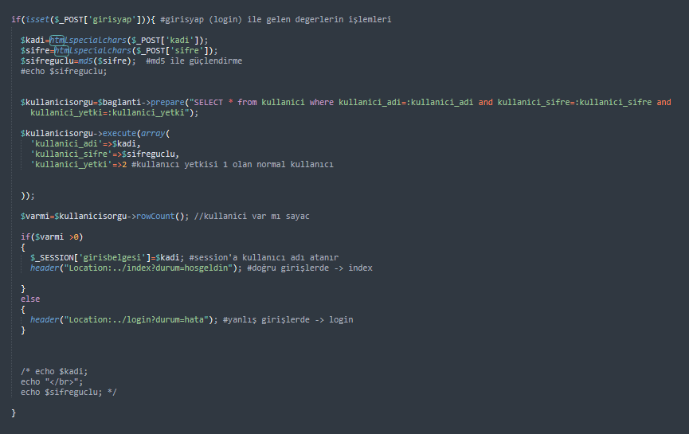
Admin Panel – Login Sayfası kodlaması
Giriş butonuna tıklandığında işlem.php dosyasına girisyap isimli deger post olarak geliyorsa kodlar çalıştırılır. Kullanıcıdan alınan ad, şifre ve buna ek olarak yetki degeri 2 olan (admin) kullanıcılar sisteme giriş yapabilmektedir Sistemde kullanıcı varsa ‘girisbelgesi’ isimli session oluşturulmaktadır. Giriş sonrası sayfa yönlendirmeleri yapılmaktadır.

Slide 21
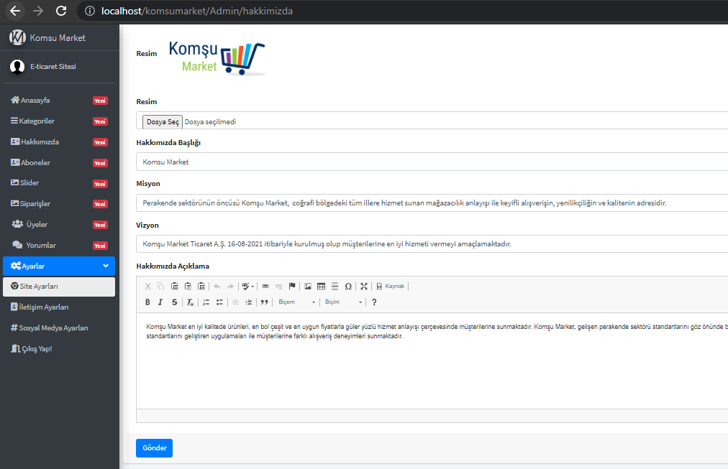
Admin Paneli- Hakkımızda Sayfası
Hakkımızda sayfası site bilgilerinin değiştirilip, güncellenmesi için oluşturulmuştur. ‘hakkimizda’ tablosuna erişerek oradaki bilgileri getirmektedir.

Slide 22
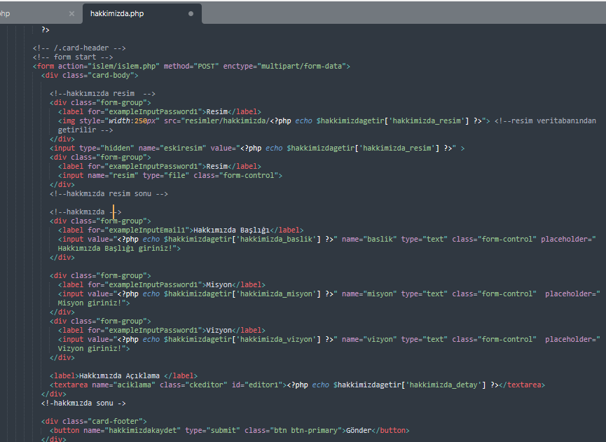
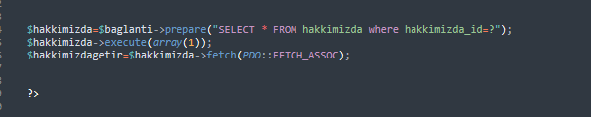
Admin Paneli - Hakkımızda Sayfası kodlaması
‘hakkimizda’ tablosu bilgileri header.php sayfasındaki sorgu ile getirilmektedir. ‘hakkimizda.php’ sayfası içerisine ‘header.php’ eklenerek tablodaki bilgiler ilgili yerlere yazdırılır.

Slide 23
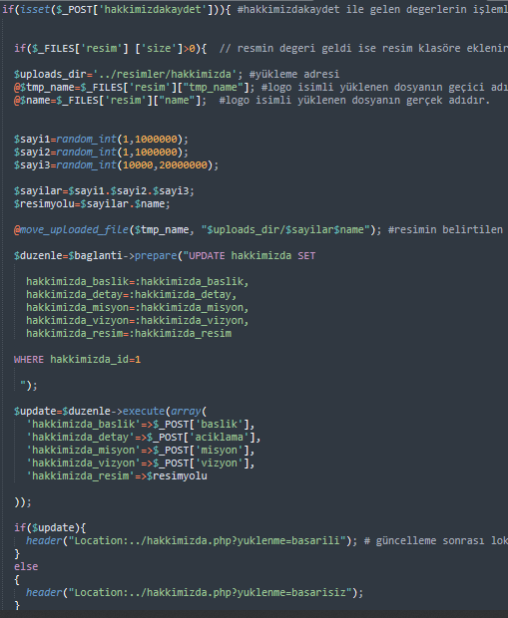
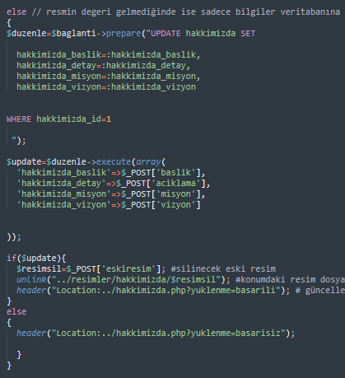
Admin Paneli- Hakkımızda Sayfası devamı
Değişiklik yapıldıktan sonra ‘hakkimizdakaydet’ degeri ‘işlem.php’ dosyasına gönderilir, resim dosyası seçilerek güncelleme yapıldıysa rastgele sayı üretilerek resim dosyası adı oluşturulup veritabanına güncelleme yapılmaktadır (1.resim). Resim dosyası yoksa direk güncelleme yapılmaktadır(2.resim).

Slide 24
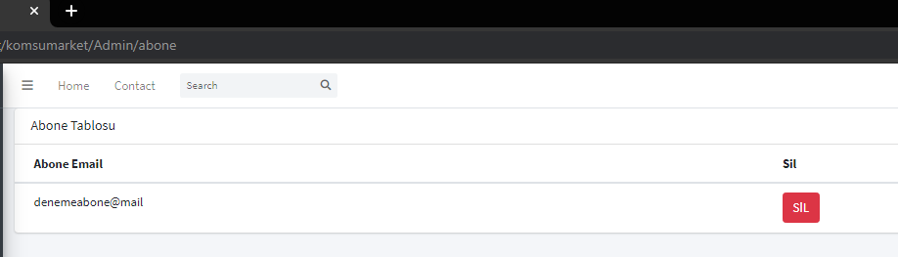
Admin Paneli - Aboneler Sayfası
Siteye abone olan kullanıcıların email adreslerinin görüntülenmesi, aboneliklerinin silinebilmesi için oluşturulmuştur.

Slide 25
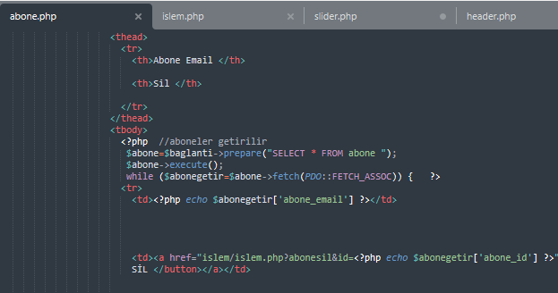
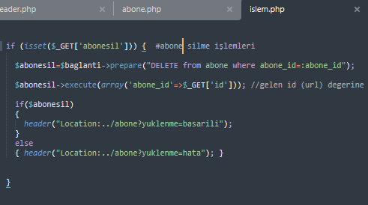
Admin Paneli- Aboneler Sayfası Kodlanması
‘abone’ tablosu bilgileri abone.php sayfasındaki sorgu ile getirilmektedir. Tablodan getirilen abone bilgileri sayfası içerisine ilgili yerlere yazılmaktadır.
Silinmek istenen abonenin id değeri ‘işlem.php’ye gönderilerek abone veritabanından silinmektedir.

Slide 26
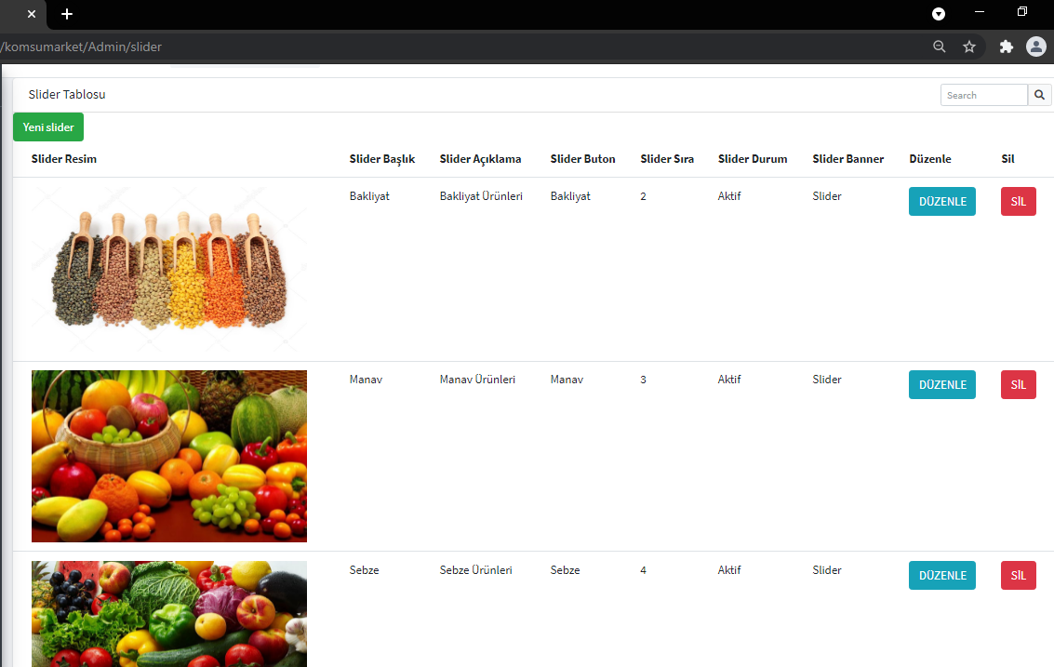
Admin Paneli- Slider Sayfası
Slider sayfası sitede kullanılan slider resimlerinin düzenlemesi işlemleri için oluşturulmuştur.

Slide 27
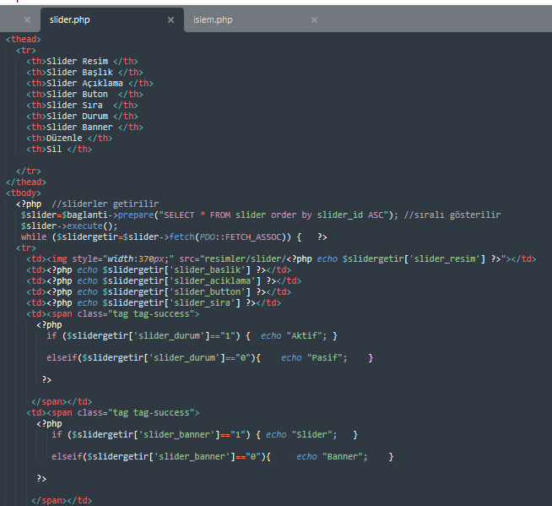
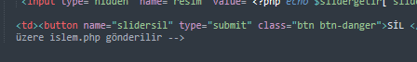
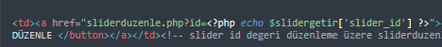
Admin Paneli- Slider Sayfası Kodlaması
‘slider’ tablosundaki bilgiler slider.php sayfasındaki sorgu ile getirilmektedir. Tablodan getirilen slider bilgileri sayfası içerisine ilgili yerlere yazılmaktadır.
Yeni slider eklemek için islem.php dosyasına ‘sliderekle’, silmek için ‘slidersil’, güncelleme yapmak için ‘sliderduzenle’ degerleri gönderilir.

Slide 28
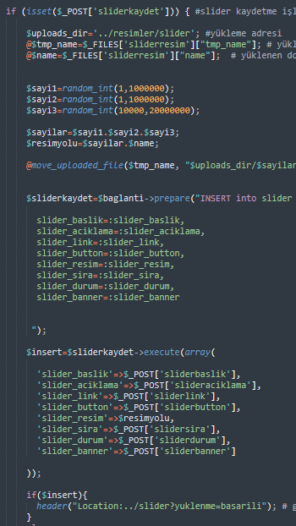
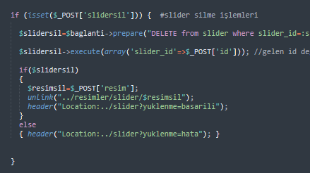
Admin Paneli - Slider Sayfası Kodlaması
‘sliderkaydet’ ile yeni slider değerleri ve resim dosyası için rastgele sayılardan oluşan dosya adı veritabanına kaydedilmektedir. İşlem sonrası sayfa yönlendirmesi yapılmaktadır.(sağdaki resim)
‘slidersil’ ile silinmek istenen slider id değerine göre veritabanından silme işlemi yapılmaktadır. Silinen slider resmi, slider klasöründen de silinmektedir.

Slide 29
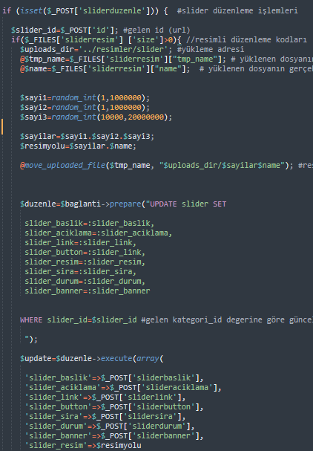
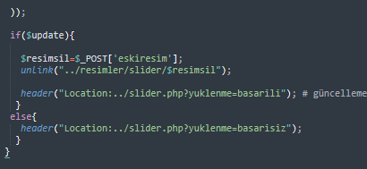
Admin Paneli - Slider Sayfası Kodlaması
‘sliderduzenle’ ile değiştirilmek istenen slider değerleri gönderilir, resim dosyası seçilerek güncelleme yapıldıysa rastgele sayı üretilerek resim dosyası adı oluşturulup veritabanına güncelleme yapılmaktadır. (sağdaki resim). Eski resim bulunduğu klasörden silinmektedir (aşağıdaki resim). İşlem sonrası sayfa yönlendirmesi yapılmaktadır.

Slide 30
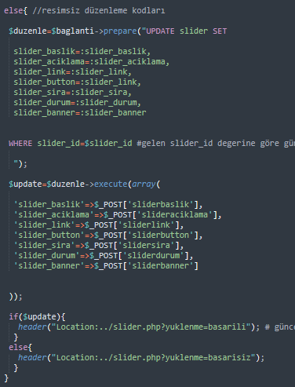
Admin Paneli - Slider Sayfası Kodlaması devamı
Resim dosyası yoksa direk güncelleme yapılmaktadır. İşlem sonrası sayfa yönlendirmesi yapılmaktadır.

Slide 31
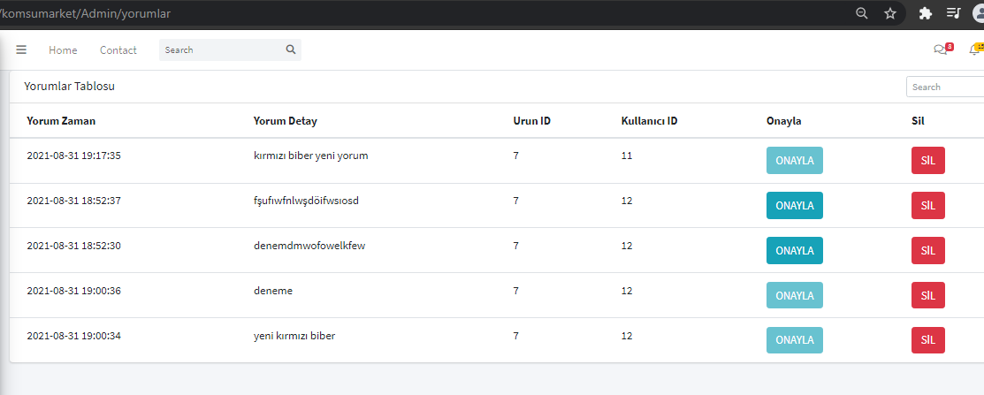
Admin Paneli - Yorumlar Sayfası
Yorumlar sayfası sitede kullanıcıların ürünlere yaptığı yorumların admin tarafından onay yada reddetme işlemleri için oluşturulmuştur.

Slide 32
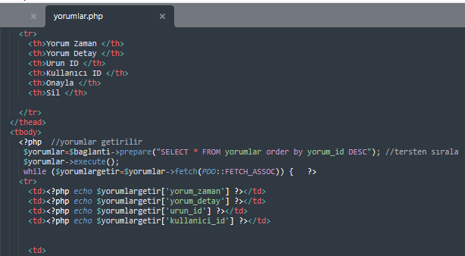
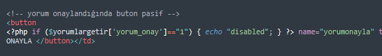
Admin Paneli - Yorumlar Sayfası Kodlaması
‘yorumlar’ tablosundaki bilgiler yorumlar.php sayfasındaki sorgu ile getirilmektedir. Tablodan getirilen yorum bilgileri sayfası içerisine ilgili yerlere yazılmaktadır.
Yorumları onaylamak için ‘yorumonay’, silmek için ‘yorumsil’ degerleri gönderilmektedir.

Slide 33
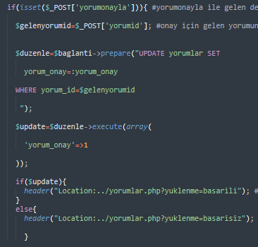
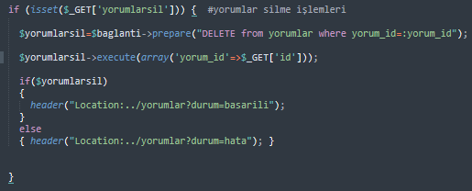
Admin Paneli - Yorumlar Sayfası Kodlaması
‘yorumonay’ ile onaylanması istene yorumun id degerine göre veritabanındaki onay değeri güncellenmektedir (1.Resim).
‘yorumsil’ ile silinmesi istene yorumun id degerine göre veritabanından yorum silinmektedir (2.Resim).
İşlem sonrası sayfa yönlendirmesi yapılmaktadır.

Slide 34
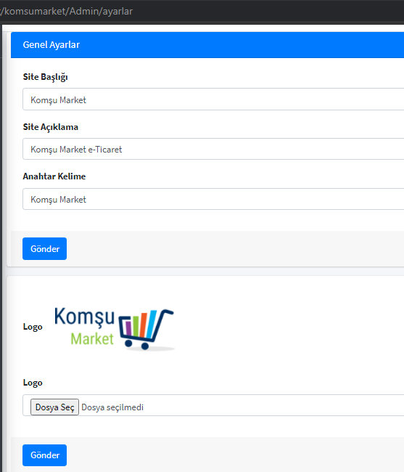
Admin Paneli – Ayarlar Sayfası
Ayarlar sayfası sitenin adres, başlık, açıklama gibi bilgilerinin düzenlemesi işlemleri için oluşturulmuştur.

Slide 35
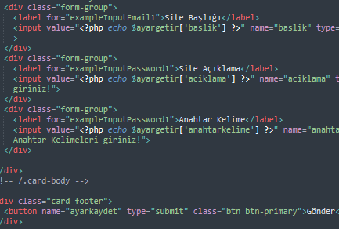
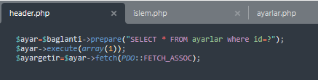
Admin Paneli – Ayarlar Sayfası Kodlaması
‘ayarlar’ tablosundaki bilgilerini header.php sayfasındaki sorgu ile getirilmektedir(1.Resim). Tablodan getirilen site başlık, açıklama, anahtar kelime ve logo bilgileri sayfası içerisine ilgili yerlere yazılmaktadır(2.Resim ).

Slide 36
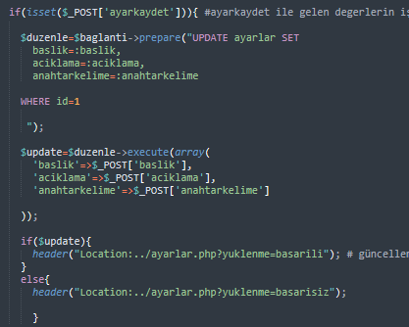
Admin Paneli – Ayarlar Sayfası Kodlaması
‘ayarkaydet’ ile veritabanındaki ilgili alanlar güncellenmektedir. İşlem sonrası sayfa yönlendirmesi yapılmaktadır.

Slide 37
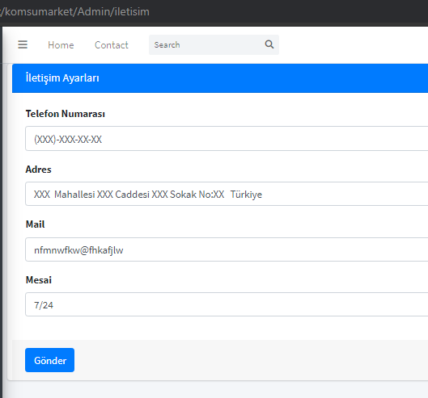
Admin Paneli – İletişim Sayfası
İletişim sayfası sitenin telefon, adres, mail ve mesai bilgilerinin düzenlemesi işlemleri için oluşturulmuştur.

Slide 38
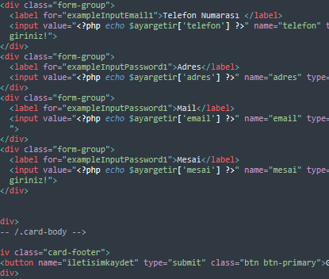
Admin Paneli – İletişim Sayfası Kodlaması
‘ayarlar’ tablosundaki bilgilerini header.php sayfasındaki sorgu ile getirilmektedir(1.Resim). Tablodan getirilen telefon, adres, mail, mesai bilgileri sayfası içerisine ilgili yerlere yazılmaktadır(2.Resim ).

Slide 39
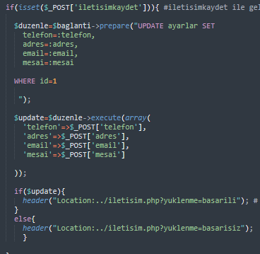
Admin Paneli – İletişim Sayfası Kodlaması
‘iletisimkaydet’ ile değiştirilmek istenen degerler gönderilir, veritabanındaki ilgili alanlar güncellenmektedir. İşlem sonrası sayfa yönlendirmesi yapılmaktadır.

Slide 40
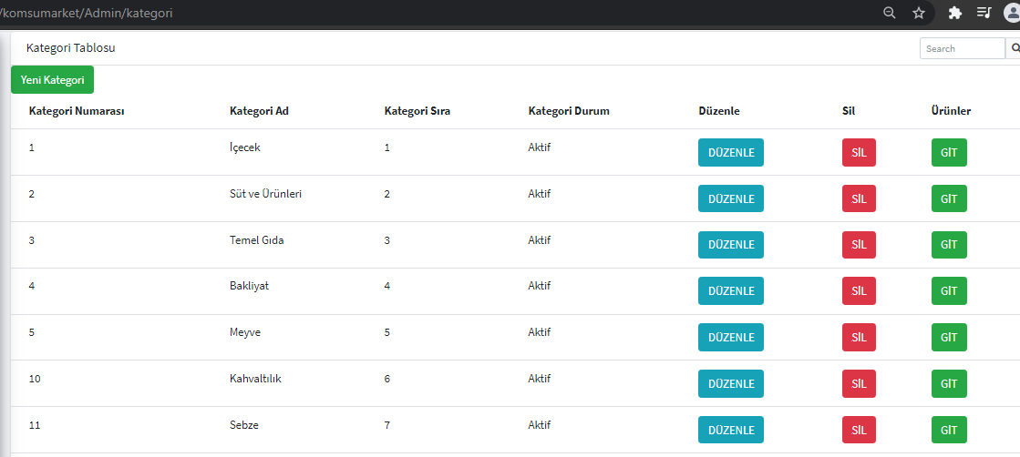
Admin Paneli- Kategori Sayfası
Kategori sayfası ürün kategorileri ekleme, silme, güncelleme işlemleri için oluşturulmuştur. ‘kategori’ tablosuna erişerek oradaki bilgileri getirmektedir.

Slide 41
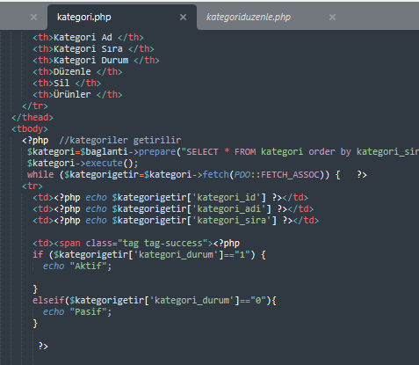
Admin Paneli – Kategori Sayfası kodlaması
‘kategori’ tablosu bilgileri ‘kategori.php’ sayfasındaki sorgu ile getirilmektedir. Tablodan getirilen kategori bilgileri sayfası içerisine ilgili yerlere yazılmaktadır.

Slide 42
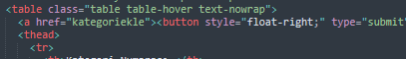
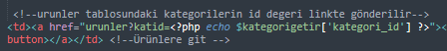
Admin Paneli – Kategori Sayfası kodlaması
Yeni kategori eklemek için kategori bilgileri ‘kategoriekle’ islem.php’ye gönderilmektedir.
Kategori düzenleme işlemleri için ‘kategoriduzenle.php’ sayfasına kategori id degeri gönderilmektedir.
Kategori silmek için ‘kategorisil&id’ degerleri islem.php gönderilmektedir.
Ürünlere gitmek için kategori id degeri urunler sayfasına gönderilmektedir.

Slide 43
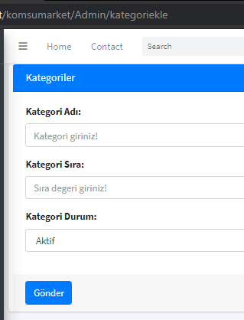


Admin Paneli – Kategori Sayfası kodlaması
‘kategoriekle’ ile eklenmek istene kategori degerleri veritabanına gönderilerek eklemek yapılmaktadır (1-2.Resim).
‘kategorisil’ ile silinmesi istene kategori id degerine göre veritabanından kategori silinmektedir (2.Resim) .
İşlem sonrası sayfa yönlendirmesi yapılmaktadır.

Slide 44

Admin Paneli – Kategori Düzenle Sayfası
Kategori sayfasından gelen id degerine göre kategori bilgilerini düzenleme işlemleri için oluşturulmuştur.

Slide 45


Admin Paneli – Kategori Düzenle Sayfası Kodlaması
‘kategori’ tablosundaki bilgiler kategoriduzenle.php sayfasındaki sorgu ile getirilmektedir. Tablodan getirilen kategori ad, sıra, durum bilgileri sayfası içerisine ilgili yerlere yazılmaktadır.

Slide 46


Admin Paneli – Kategori Düzenle Sayfası kodlaması
‘kategoriduzenle’ ile değiştirilmek istenen kategori değerleri gönderilmekte, veritabanındaki değerler güncellenmektedir.
‘kategorisil’ ile silinmek istenen kategori değerleri gönderilmekte, veritabanındaki ilgili kategori silinmektedir.
İşlem sonrası sayfa yönlendirmesi yapılmaktadır.

Slide 47


Admin Paneli - Urunler Sayfası
Kategori sayfasındaki ‘Git’ butonu ile ürün sayfasına gidilir. Ürünleri ekleme, silme, güncelleme işlemleri için oluşturulmuştur. ‘urunler’ tablosuna erişerek oradaki bilgileri getirmektedir.

Slide 48

Admin Paneli - Urunler Sayfası Kodlaması
‘urunler’ tablosu bilgileri ‘urunler.php’ sayfasındaki sorgu ile getirilmektedir. Git butonu ile gelen kategori id degerine göre veritabanından ilgili kategori ürünleri getirilir. Tablodan getirilen ürün bilgileri sayfası içerisine ilgili yerlere yazılmaktadır.

Slide 49


Admin Paneli - Urunler Sayfası Kodlaması
‘urunlerekle.php’ kategori id degerine göre ilgilli kategoriye yeni ürün eklenmektedir.
Ürünleri düzenlemek için ‘urunlerduzenle.php’ sayfasına kategori id ve urun id degerleri gönderilerek güncelleme yapılmaktadır.
‘urunlersil’ ile silinmek istenen ürün id değerleri ‘islem.php’ gönderilmekte, veritabanındaki ilgili ürün silinmektedir.

Slide 50

Admin Paneli – Urunler Ekle Sayfası
Kategori sayfasından gelen id degerine göre kategori bilgisi ayarlanmış olarak gelen urun ekleme işlemleri için oluşturulmuştur.

Slide 51


Admin Paneli – Urunler Ekle Sayfası Kodlaması
‘kategori’ tablosundaki bilgiler sayfadaki sorgu ile getirilmektedir (aşağıdaki resim).
Yeni urun kaydetmek için urun bilgileri alınarak ‘urunlerkaydet’ islem.php’ye gönderilmektedir. (sağdaki resim)
İşlem sonrası sayfa yönlendirmesi yapılmaktadır.

Slide 52

Admin Paneli – Urunler Duzenle Sayfası
Kategori sayfasından gelen id degerine göre kategori bilgisi, Urunler sayfasıdan gelen id degerine göre ürün bilgisi ayarlanmış olarak gelen urun düzenleme işlemleri için oluşturulmuş sayfadır.

Slide 53



Admin Paneli – Urunler Duzenle Sayfası Kodlaması
‘kategori’ ve ‘urunler’ tablosundaki bilgiler, sayfadaki sorgu ile getirilmektedir (1-2.Resim).
Düzenleme sonrası urun bilgileri alınarak ‘urunduzenle’ islem.php’ye gönderilmektedir. (3.Resim)
İşlem sonrası sayfa yönlendirmesi yapılmaktadır.

Slide 54

Admin Paneli – Çoklu Resim Sayfası
Ürünlerin, detay sayfalarında kullanılmak üzere çoklu resimlerinin veri tabanına kaydedilmesi için oluşturulmuştur. Gelen id degerine göre önceden eklenmiş çoklu resimleri göstermektedir.

Slide 55


Admin Paneli – Çoklu Resim Sayfası Kodlaması
‘cokluresim’ tablosundaki bilgiler sayfadaki sorgu ile getirilmektedir (1.Resim).
‘cokresimsil’ ile silinmek istenen urun id degeri ‘islem.php’ gönderilmekte, veritabanındaki ilgili ürün silinmektedir. (2.Resim)
İşlem sonrası sayfa yönlendirmesi yapılmaktadır.

Slide 56

Admin Paneli – Uyeler Sayfası
Uyeler sayfası yeni uye ekleme, silme işlemleri için oluşturulmuştur. ‘uyeler’ tablosuna erişerek oradaki bilgileri getirmektedir.

Slide 57


Admin Paneli – Uyeler Sayfası Kodlaması
‘uyeler’ tablosundaki bilgiler sayfadaki sorgu ile getirilmektedir (aşağıdaki resim).
Yeni uyeler kaydetmek için uye bilgileri alınarak ‘uyelerkaydet’ islem.php’ye gönderilmektedir. (sağdaki resim)

Slide 58

Admin Paneli – Uyeler Sayfası Kodlaması Devamı
‘uyelersil’ ile silinmek istenen uye id değerleri ‘islem.php’ gönderilmekte, veritabanındaki ilgili uye silinmektedir.
İşlem sonrası sayfa yönlendirmesi yapılmaktadır.

Slide 59

Admin Paneli – Siparişler Sayfası
Siparişler sayfası kullanıcıların siprişlerinin onaylama, reddetme ve güncelleme işlemleri için oluşturulmuştur. ‘siparisler’ tablosuna erişerek oradaki bilgileri getirmektedir.

Slide 60


Admin Paneli – Siparisler Sayfası Kodlaması
‘siparisler’ tablosundaki bilgiler sayfadaki sorgu ile getirilmektedir (1.Resim).
Siparişi onaylamak için siparis id degeri alınarak ‘siparisonayla’ islem.php’ye gönderilmektedir. (2.resim)
Siparişi reddetmek için siparis id degeri alınarak ‘siparisreddet’ islem.php’ye gönderilmektedir. (3.resim)
Siparişi guncellemek için siparis id degeri alınarak ‘siparisguncelle.php’ sayfasına yönlendirme yapılmaktadır (4.resim).

Slide 61


Admin Paneli – Siparisler Sayfası Kodlaması Devamı
‘siparisonayla’ ile onaylanmak istenen siparişin sipariş onay durumu 1 (onaylanan) olarak güncellenir (1.Resim)
‘siparisreddet’ ile reddetmek istenen siparişin sipariş onay durumu 0 (onaylanan) olarak güncellenir (2.Resim)

Slide 62



Admin Paneli – Sipariş Güncelle Sayfası
Sipariş guncelleme sayfasından gelen id degerine göre sipariş bilgilerinin güncelleme işlemleri için oluşturulmuştur (1.Resim).
Düzenleme işleminden sonra ‘siparisduzenle’ islem.php’ye gönderilmektedir. (2-3.Resim)

Slide 63


Admin Paneli – Çıkış Sayfası
Admin kullanıcısının çıkış yapmasını sağlamak için oluşturulmuştur. Tüm sessionlar yok edilmiştir.

Slide 64
Komşu Market Sayfa Düzeni
‘header.php’ her sayfada kullanılan başlık, css, js dosyaları, veritabanı bağlantı dosyasına erişim kodlarını içermektedir.
‘footer.php’ sayfalardaki alt bilgi kodlarını içermektedir.
‘slider.php’ sayfadaki slider resimleri için gerekli kodlarını içermektedir.

Slide 65

Komşu Market – Header Sayfası
‘header.php’ sayfası üst menüsü, hesabım menüsü , market logosu, hesap ikonu, sepetim butonu ve menülerin olduğu kısımların ayarlanması için oluşturulmuştur.

Slide 66




Komşu Market – Header Sayfası Kodlanması
‘ayarlar’ tablosundaki bilgiler sayfadaki sorgu ile getirilmektedir ve ilgili yerlerde kullanılmaktadır.
‘hakkimizda’ tablosundaki bilgiler sayfadaki sorgu ile getirilmektedir ve ‘hakkimizda.php’ sayfasında kullanılmaktadır.

Slide 67


Komşu Market – Header Sayfası Kodlanması Devam
‘kategori’ tablosundaki bilgiler sayfadaki sorgu ile getirilmektedir ve menu kısmında bulunan kategori başlığı altında sıralanmaktadır.

Slide 68



Komşu Market – Header Sayfası Kodlanması Devam
‘sepet’ isimli cookie içindeki tutulan ürünün id değerine karşılık gelen ürün, ürünler tablosundan getirilmektedir.
Sepetteki ürünlerin toplam fiyatı hesaplanmakta ve kullanıcıya ilgili alanlarda fiyat değeri gösterilmektedir.
Sepet ve alışveriş sayfasına yönlendirme işlemleri yapılmaktadır.
Hakkımızda, bilgi ve iletişim sayfalarına yönlendirme işlemleri yapılmaktadır.

Slide 69

Komşu Market – İndex Sayfası
Index sayfasında market hakkında bilgiler, kategoriler, ürünler, kullanıcı hesap işlemleri, kullanıcı sepet işlemleri gibi bilgilerin bulunduğu sayfadır.

Slide 70


Komşu Market – İndex Sayfası Kodlanması
‘slider.php’ sayfası index sayfasına dahil edilerek slider görüntülenmesi sağlanır.
‘urunler’ tablosundaki bilgiler sayfadaki sorgu ile getirilmektedir. ilgili yerlerde kullanılmaktadır.

Slide 71




Komşu Market – İndex Sayfası Kodlanması Devamı
Ürünler yeni ürün(1.Resim), öne çıkan(2.Resim) ve en iyi fiyatlı(3.Resim) olarak sorgu ile getirilmektedir. İlgili yerlerde kullanılmaktadır.

Slide 72


Komşu Market – Urunler Sayfası
Ürünler sayfası kullanıcının isteği doğrultusunda veritabanından ilgili kategoriye ait ürünleri getirip görüntülendiği sayfadır.
Ürünleri görüntülemek için url sonuna ?sayfa=1 yazılması gerekmektedir.
http://localhost/komsumarket/urunler-icecek-1?sayfa=1 gibi.

Slide 73


Komşu Market – Urunler Sayfası Devamı
İçecek kategorisi ürünleri(1.Resim), Süt ve ürünleri kategorisi ürünleri (2.Resim) gösterilmektedir.

Slide 74


Komşu Market – Urunler Sayfası Devamı
Temel gıda kategorisi ürünleri(1.Resim), bakliyat kategorisi ürünleri (2.Resim) gösterilmektedir.

Slide 75


Komşu Market – Urunler Sayfası Devamı
Meyve kategorisi ürünleri(1.Resim), Atıştırmalıklar kategorisi ürünleri (2.Resim) gösterilmektedir.

Slide 76


Komşu Market – Urunler Sayfası Kodlanması
‘urunler’ tablosundaki bilgiler kategori seçimi sonucu gelen id degerine göre sayfadaki sorgu ile getirilmektedir (1.Resim). İlgili yerlerde kullanılmaktadır.

Slide 77



Komşu Market – Urunler Sayfası Kodlanması Devamı
‘urunler’ tablosundaki bilgiler sayfadaki sorgu ile getirilmektedir (1.Resim). İlgili yerlerde kullanılmaktadır.
Ürünlerin sayfalar halinde görüntülenmesi için ürün sayısı alınıp, sayfadan gösterilmek istenen adet sayısıyla hesaplama yapılır. Ürünler alt menüde bulunan ileri geri tuşları ile sonraki sayfalarda görüntülenmeye devam edilir.

Slide 78


Komşu Market – Urun Detay Sayfası
Ürünler sayfası kullanıcının isteği doğrultusunda veritabanından ilgili ürüne ait bilgileri getirip görüntülendiği sayfadır. Ürünleri hakkında açıklama ve kullanıcı yorumlarının da bulunduğu sayfadır.

Slide 79



Komşu Market – Urun Detay Sayfası Kodlaması
‘urunler’ tablosundaki bilgiler ürün seçimi sonucu gelen id degerine göre sayfadaki sorgu ile getirilmektedir (1-2.Resim). İlgili yerlerde kullanılmaktadır.
‘cokluresim’ tablosundaki bilgiler seçilen ürün id degerine göre sayfadaki sorgu ile getirilmektedir (3.Resim). İlgili yerlerde kullanılmaktadır.

Slide 80


Komşu Market – Urun Detay Sayfası Yorumlar Kısmı
Kullanıcı yorumlar kısmından ürün hakkında fikirlerini belirtebilmektedir. Admin yöneticisinin onayı sonucundan sitede görüntülenmektedir.

Slide 81

Komşu Market – Urun Detay Sayfası Yorumlar Kısmının Kodlaması
Kullanıcı yorumunu gönderdikten sonra ‘yorumkaydet’ işlemi yapılmakta yorum veritabanına kaydedilmektedir.
İşlem sonrası sayfa yönlendirmesi yapılmaktadır.

Slide 82



Komşu Market – Urun Detay Sayfası Yorumlar Kısmının Kodlaması Devamı
Admin kullanıcısı, onayına giden yorumlar ‘yorumanayla’ işlemi yapıldıktan sonra ürün detay sayfasında yorumlar kısmında gösterilmektedir.
Admin kullanıcısı silmek istediği yorumları ‘yorumsil’ işlemi ile yapmaktadır.

Slide 83



Komşu Market – Urun Detay Sayfası Yorumlar Kısmının Kodlaması Devamı
‘yorumlar’ tablosundaki bilgiler ürün id ve yorum onay degerlerine göre veritabanından sayfadaki sorgu ile getirilmektedir (1.Resim). İlgili yerlerde kullanılmaktadır.
Yorum yapan kullanıcının id degerine göre ‘kullanici’ tablosundakı kullanıcı adı soyadı getirilmektedir. İlgili yerlerde kullanılmaktadır.

Slide 84


Komşu Market – Urun Detay Sayfası Kodlaması
Benzer ürünler aynı kategoriye ait ürünlerin gösterildiği kısımdır. Ürünler tablosundan kategori id ve durum(varlık, yokluk) degerine göre benzer ürünler getirilmekte ve ilgili yerlerde gösterilmektedir.

Slide 85

Komşu Market – Hakkımızda Sayfası
Hakkımızda sayfası site hakkında bilgilerinin kullanıcılara gösterilmesi için oluşturulmuştur.

Slide 86


Komşu Market – Hakkımızda Sayfası Kodlaması
‘header.php’ sayfası hakkimizda sayfasına dahil edilerek görüntülenmesi sağlanır.
Sorgudan dönen degerler ilgili yerlerde kullanılmaktadır.

Slide 87

Komşu Market – Bilgi Sayfası
Bilgi sayfası kullanıcıların sık sorduğu sorunla ve bunların site yönetimi tarafından cevaplarının bulunduğu sayfadır.

Slide 88

Komşu Market – Bilgi Sayfası Kodlanması
Kullanıcı sorunların ve cevapların yazıldığı sayfadır.

Slide 89


Komşu Market – İletişim Sayfası ve Kodlaması
İletişim sayfası sitenin iletişim bilgilerinin bulunduğu sayfadır. ‘ayarlar’ tablosundaki bilgiler sayfadaki sorgu ile getirilmektedir. İlgili yerlerde kullanılmaktadır.

Slide 90

Komşu Market – Giriş Sayfası
Kullanıcıların siteye giriş yapmaları için oluşturulmuştur. Bu sayfaya kullanıcılar kullanıcı adı ve şifre bilgilerini girerek giriş yapmaktadırlar.
Kayıtlı olmayan kullanıcılar kayıt ol kısmında kayıt işlemlerini tamamlamaktadırlar.
Resimde kullanıcı giris sayfası gösterilmektedir.

Slide 91

Komşu Market – Giriş Sayfası
Kullanıcı bilgilerinin girilerek üye girişinin sağlandığı sayfadır.
Girilen bilgilerin doğru olması sonucu giriş tamamlanmakta, yanlış olması sonucu kullanıcıya hata mesajı döndürülmektedir.

Slide 92

Komşu Market – Giriş Sayfası Kodlanması
Giris butonu ile ‘kullanici’ tablosundaki kullanici ad ve şifre degerine göre giriş işlemi gerçekleşmektedir.
Sistemde kullanıcı varsa ‘normalbelgesi’ isimli session oluşturulmaktadır.
İşlem sonrası sayfa yönlendirmesi yapılmaktadır.

Slide 93



Komşu Market – Giriş Sayfası Kayıt Ol Kısımı
Kullanıcı bilgilerinin girilerek yeni üye kayıt işlemlerinin yapıldığı sayfadır.

Slide 94

Komşu Market – Giriş Sayfası Kayıt Ol Kısımının Kodlanması
Kayıt ol butonu ile yeni kullanıcı bilgileri alınarak ‘kullanici’ tablosundaki ilgili yerlere eklenerek üye kayıt işlemi gerçekleştirilmektedir.
Kayıt esnasında şifre 8 karakter olmak zorunda ayarlamaları yapılmkatadır
İşlem sonrası sayfa yönlendirmesi yapılmaktadır.

Slide 95

Komşu Market – Kullanıcı Sayfası
Kullanıcı sayfası kullanıcının bilgilerini görüntülediği, güncelleme ve çıkış işlemlerini yaptığı sayfadır.
Girilen degerlerde kullanıcı varsa kullanıcı sayfası görüntülenebilmektedir yoksa kayıt ol kısmından kayıt yapılması gerekmektedir

Slide 96


Komşu Market – Kullanıcı Sayfası Kodlaması
‘header.php’ sayfası kullanici sayfasına dahil edilerek görüntülenmesi sağlanır.
Kullanıcı id degerine göre kullanıcı bilgileri getirilerek ilgili yerlerde kullanılmaktadır.

Slide 97

Komşu Market – Kullanıcı Sayfası Kodlaması Devamı
Bilgilileri güncelleme işlemi ‘kullanicid’ degerine göre ile gerçekleştirilmektedir.

Slide 98


Komşu Market – Sepet Sayfası
Kullanıcının satın almak için sepetine eklediği ürünleri, ödemesi gereken degeri görüntülediği sayfadır.
Sepete ekleme işlemi ürün detay sayfasında ‘sepet ekle’ butonu yardımıyla yapılmaktadır.
Sepete ekleme işlemi sonrasında sepet isimli ürün ide degeri, adet ve gün süresini tutan cookie oluşturulur.

Slide 99


Komşu Market – Sepet Sayfası
Sağ üst köşedeki açılır menüden ‘sepetim’ butonu sayesinde sayfasına gidilmektedir.
Kullanıcını almak istediği ürünleri göstermektedir.

Slide 100


Komşu Market – Sepet Sayfası Alışverişi Bitir Kısımı
Alışverişi bitirmek isteyen kullanıcı ‘alışverişi bitir‘ isimli butona tıklayarak ödeme şeklini seçeceği sayfaya yönlendirilmektedir.

Slide 101

Komşu Market – Sepet Sayfası Alışverişi Bitir Kısımı Kodlaması
Kullanıcı ödeme şeklinide seçtikten sonra ‘alışverişi bitir’ butonuna tıkladıktan sonra ana sayfaya dönüş yapmaktadır. Ürünler ‘siparişler’ tablosuna eklenmektedir.
İşlem sonrası sayfa yönlendirmesi yapılmaktadır.

Slide 102


Komşu Market – Siparişler Sayfası
Sağ üst köşedeki açılır menüden ‘alınan ürünler’ butonu sayesinde sayfasına gidilmektedir.
Siparişler sayfası, kullanıcı siparişlerini güncellemek istediğinde kullandığı sayfadır.

Slide 103


Komşu Market – Siparişler Sayfası Kodlaması
‘siparis’ ve ‘urunler’ tablosundaki bilgiler sayfadaki sorgular ile getirilmektedir. İlgili yerlerde kullanılmaktadır.

Slide 104


Komşu Market – Siparişler Sayfası Kodlaması Devamı
Sipariş güncelle butonuna tıklandığında kullanıcı karşısına uyarı penceresi çıkmaktadır;
Kapat seçilirse güncelleme yapılmadan kapatılır
Sipariş Güncelle seçilirse ‘siparisguncelle.php’ sayfasına yönlendirme yapılmaktadır.

Slide 105

Komşu Market – Sipariş Güncelle Sayfası
Sipariş güncelle sayfası kullanıcının sipariş verdiği ürünlerin adetlerinde arttırma veya azaltma yapabilmeleri için oluşturulmuştur.

Slide 106


Komşu Market – Sipariş Güncelle Sayfası Kodlaması
Kullanıcıdan alınan yeni değerler ‘siparisguncelle’ işlemi ile veritabanında degerleri güncellenir.
İşlem sonrası sayfa yönlendirmesi yapılmaktadır.

Slide 107
Kaynaklar
https://www.w3schools.com/php/php_cookies.asp
https://www.php.net/manual/tr/reserved.variables.cookies.php
https://www.phpr.org/php-cookie-cerezler/
https://www.phpr.org/php-mysql-baglantisi-yapmak/
https://www.yazilimkodlama.com/php/php-pdo-kullanimi-ve-ornegi/
https://www.php.net/manual/tr/pdo.connections.php
http://www.erbilen.net/pdo-kullanimi/
http://youtube.com/bmdersleri

Slide 108
İlginiz için teşekkürler…
Sunucu Tabanlı Programlama
http://youtube.com/bmdersleri
Hazırlayan ve Sunan : Hatice Kübra İNCİR E-posta : h.kubra1@outlook.com
Tarih : 07/08/2021
Sürüm : v1

